Slide 1

運用資源冊內的
學與教策略

Slide 2
學科教學知識
(Pedagogical Content Knowledge , PCK)
學科知識 + 教學知識
根據學生需要，把學科知識轉化為容易被學生理解和接受的教學內容
通識教育科所需要的專門教學方式與教學策略?
  如何運用不同教學策略教授不同的概念?
  如何令不同背景的學生明白概念?
  如何令概念對學生變得更有意義?
  如何連繫知識與概念?
  提高學生探究議題的興趣?

Slide 3
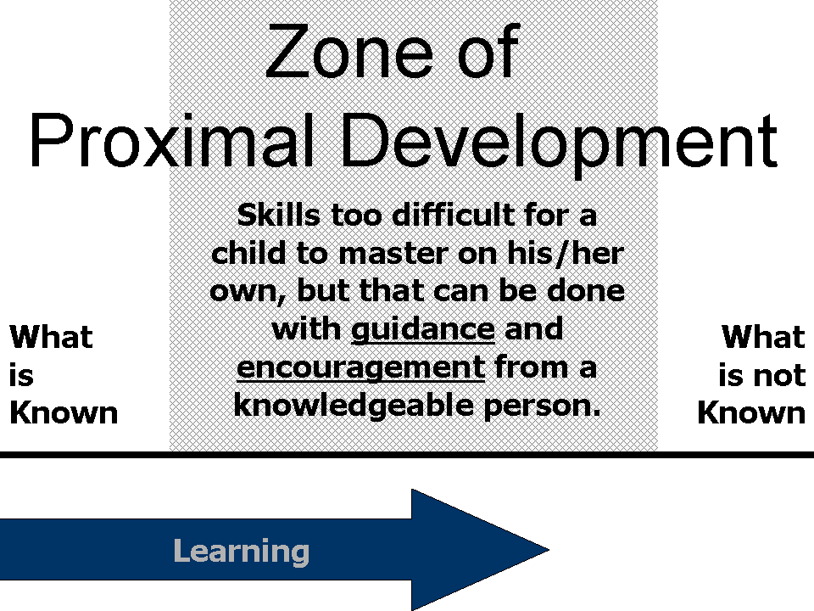
學生的學習差異
能力
認知及情意發展
與人交往
動機
學習方式
需要
興趣
潛能
社會及經濟背景
不同的學習經歷
可能發展區 (ZPD)
實際
發展層次
潛在
發展層次
Notes:
最近發展區（zone of proximal development）是指從兒童實際認知發展水平到他能認知發展水平之間的差距。教學最佳效果產生在可能發展區
每位學生都有發展的潛力，

Slide 4
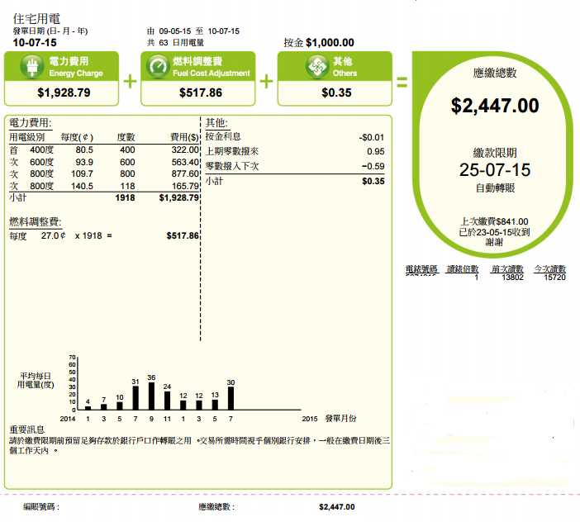
示例一:發電能源及可再生能源(5節)
學生的生活體驗…
你有看過家中的電費單嗎？每月/兩個月電費大概是多少？
這些電力在家中用來做什麼？哪些電器較為耗電？哪些電器的耗電是可以減少的？估計最多可減少多少百分比？
哪些月份的電費較高？為甚麼
香港電力是從何而來？有甚麼方法可以產生電力？

Slide 5
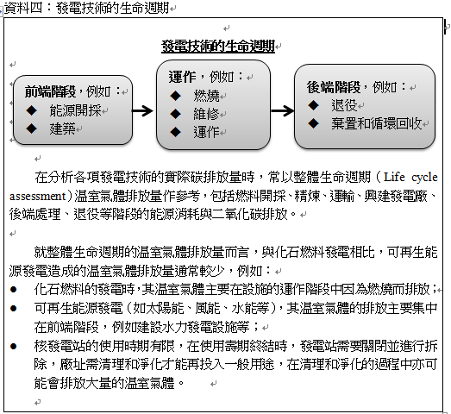
準確的知識輸入(P.64)
不同種類的數據資料(P.65)

Slide 6
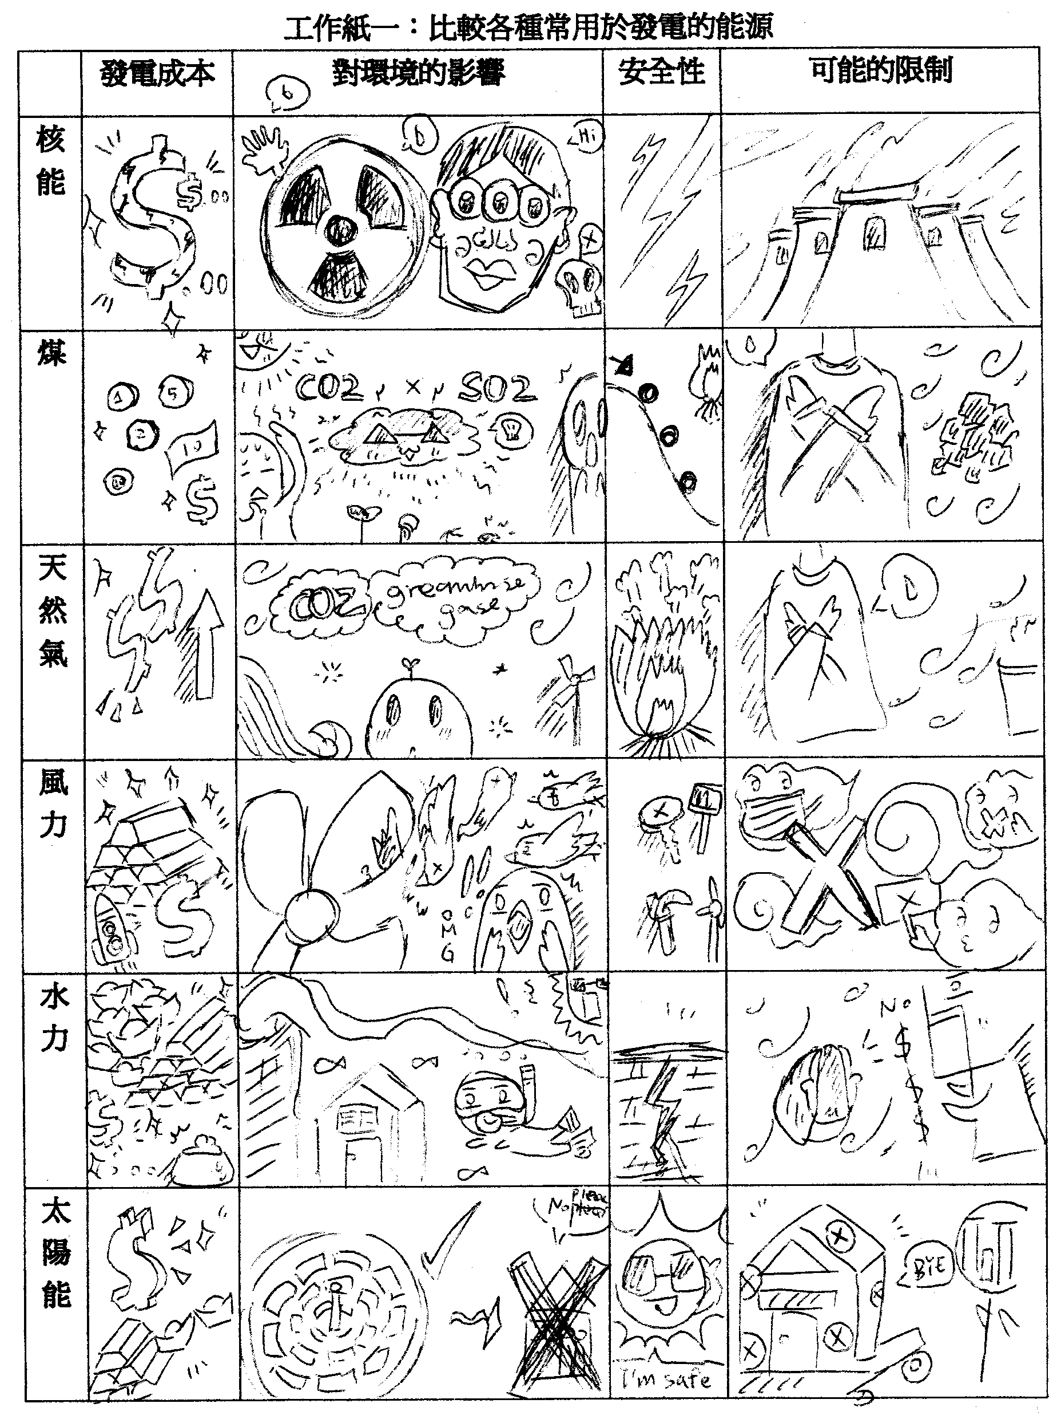
(P.70)
比較各種常用於發電的能源
先以圖像表達
轉化文字再作比較
Notes:
Difficult to compare

Slide 7
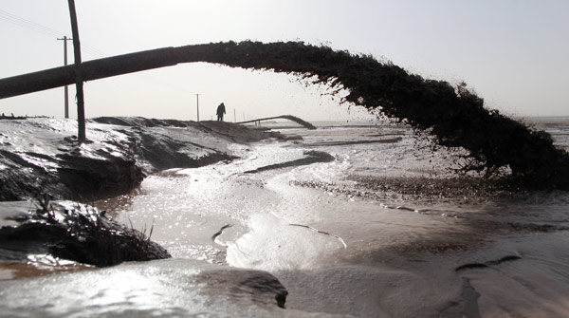
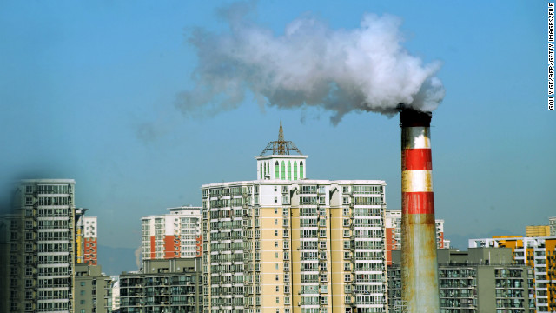
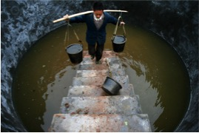
以數據表達最緊迫的環境問題及其影響
京津冀區域196家燃煤電廠排放的空氣污染物導致該地區於2011年約有9,900人過早死亡
(http://www.greenpeace.org/china/zh/news/releases/climate-energy/2013/06/jingjinji-coalplant-health/)
中國的霧霾平均削減壽命5.5年
(http://big5.ftchinese.com/story/001051318?full=y)
環境劣化和天然資源枯竭的代價＝中國2012年國內生產總值的9%
(World Bank, 2012)
全球十大最污染城市有七個位於中國
(http://news.discovery.com/earth/weather-extreme-events/7-of-10-most-air-polluted-cities-china-130116.htm)
中國地表水(surface water)不足50%可以安全飲用 (http://chinawaterrisk.org/wp-content/uploads/2015/03/Chinas-Long-March-To-Drinking-Water-2015-EN.pdf)

Slide 8
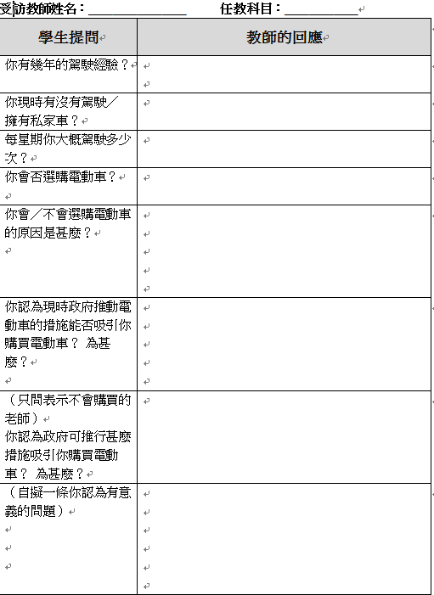
  示例二:推動電動車發展的政策(4節)
  不同國家推動電動車的措施或政策
  政府在制定及實施環境政策時需考慮的因素
  教師訪問->整理訪問所收集的資料 (P.101)
    經濟代價（如車價、稅項、電費／油費）
    環境保護（如空氣質素）
    配套設施（如有否足夠及方便的充電站等）

Slide 9
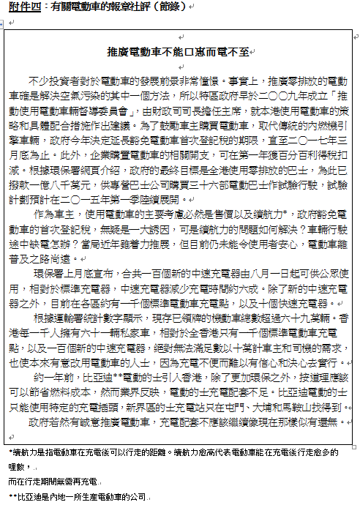
  假設學生是香港環境局局長，希望推動電動車在香港的發展，但有報章社評評論這個政策，並質疑政府提供的支援並不足夠
  學生要以書面回應傳媒對該政策的評論 (P.102)

Slide 10
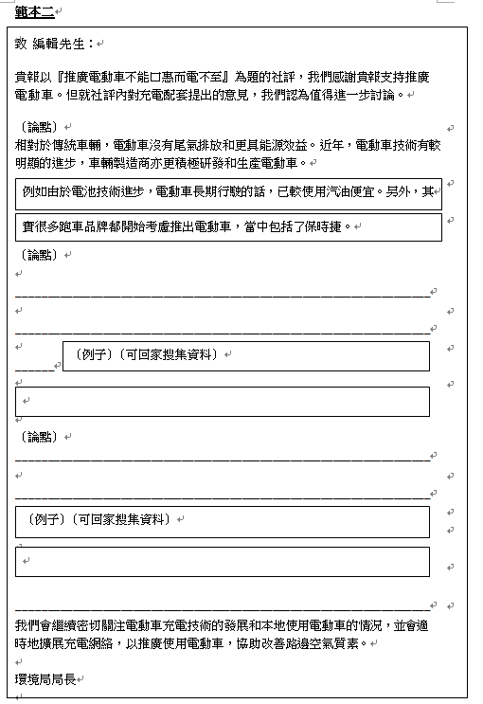
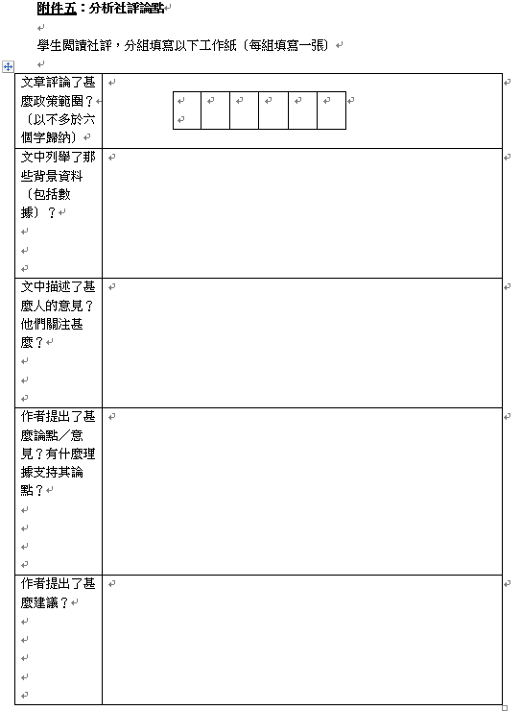
Structured
Open-ended
Notes:
冇 point (因為成個framework都冇ownership)

Slide 11
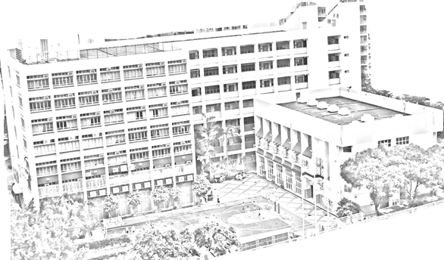
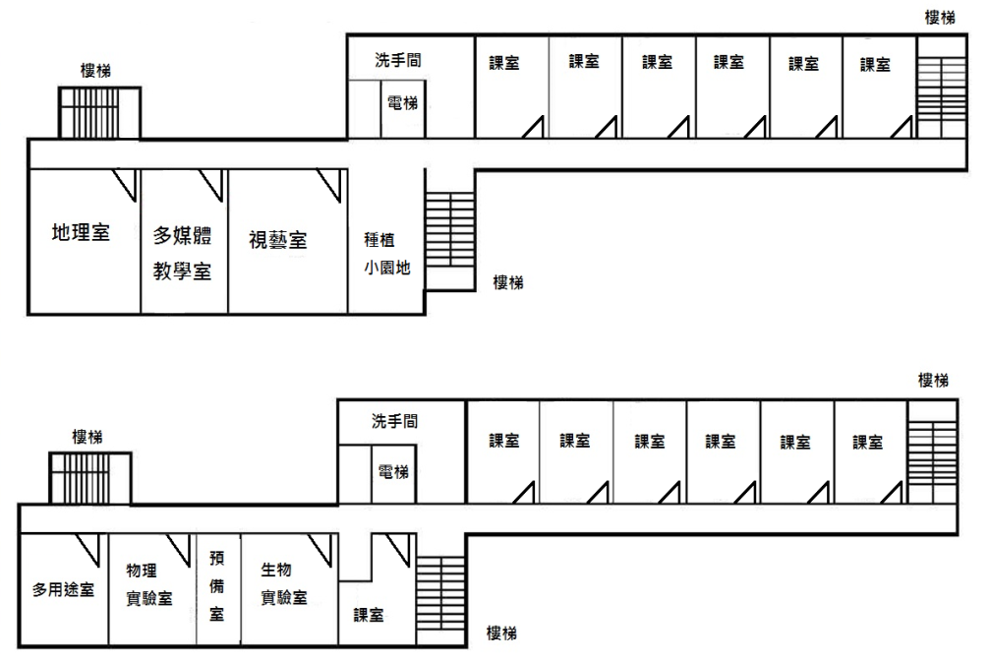
示例三:固體廢物處理(5節)
以學校為例，考慮在校內管理廢物的建議、可行性及限制
建議校內的固體廢物處理措施 (P.134)
→ 歸納要求和考慮因素
→ 撰寫減少固體廢物指引

Slide 12
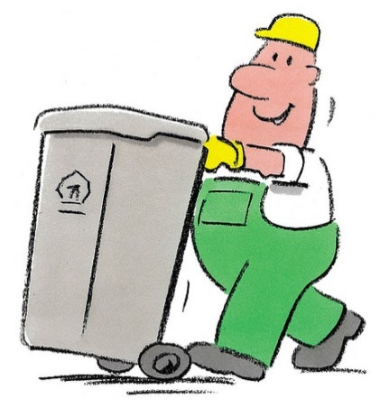
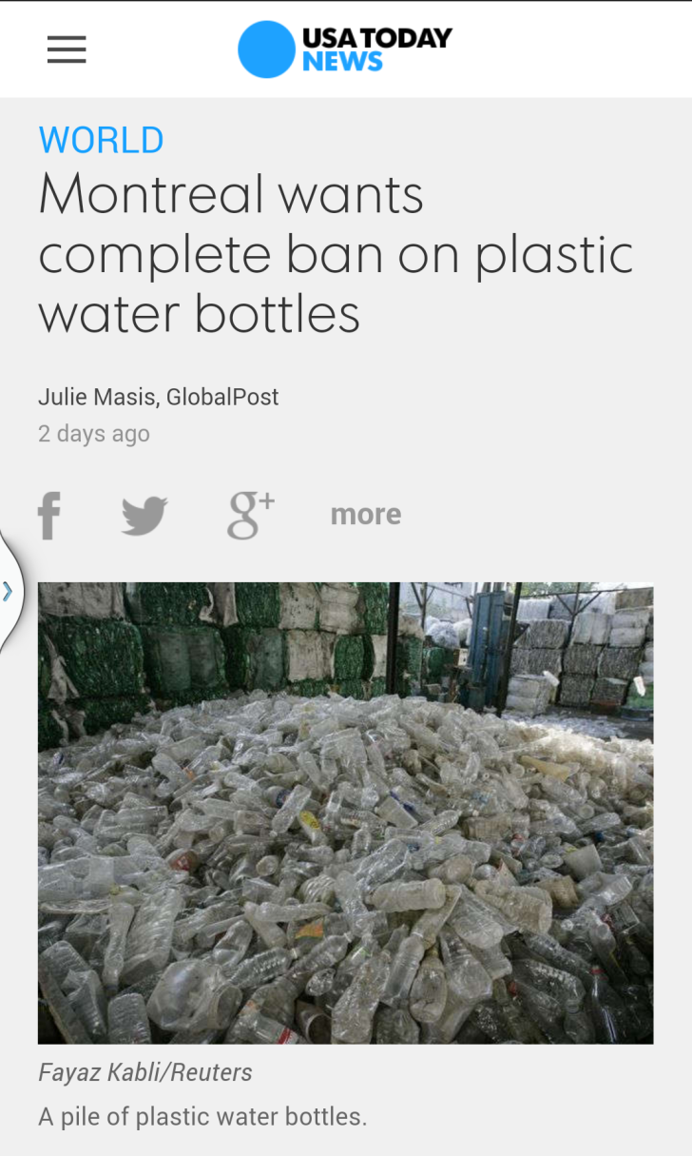
我昨天棄置了哪些廢物？
我昨天棄置了____________________________
棄置的數量有____________________________
這些「廢物」是否可以不棄掉/避免使用？________________________________________
________________________________________
這些「廢物」屬於哪一類固體廢物？
廚餘 □ 、紙張 □、塑膠製品 □、鋁製品□、
布製品□、其他 □ (請說明﹕_____________)
資料輸入
甚麼才算是廢物？
人們生活可以完全不產生固體廢物嗎？
經濟繁榮的地方會否製造較多的固體廢物？
甚麼的生活模式會產生較多的固體廢物？
什麼因素可能導致過去三十年的固體廢物上升?

Slide 13
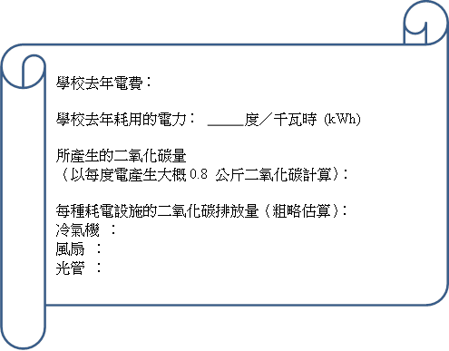
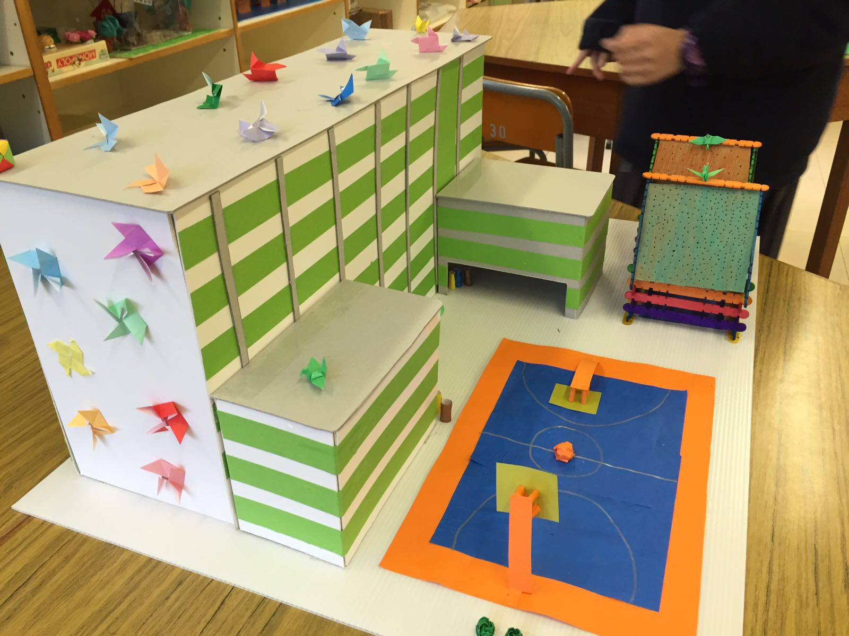
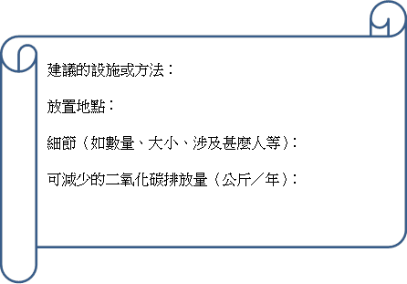
減低學校碳排放的可行性探究

Slide 14
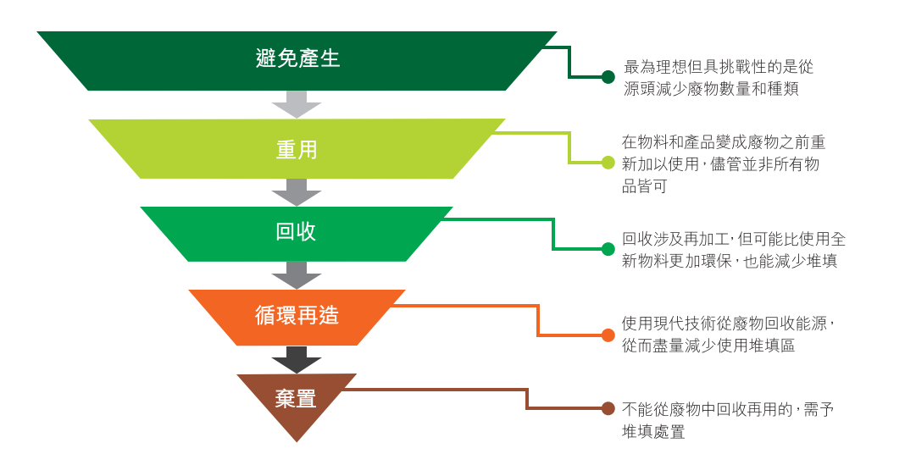
連繫知識與概念
多層次廢物管理架構 (P.130)
連繫香港的情景
可行性?有沒有例子?
為何可以/不可以?
比較其他國家情況 (可否參考?為什麼?)
香港的獨特情況
資料來源：〈香港資源循環藍圖2013-2022〉，香港特別行政區政府環境局，2013年5月。
Notes:
Humid, high density, climate change risks

Slide 15
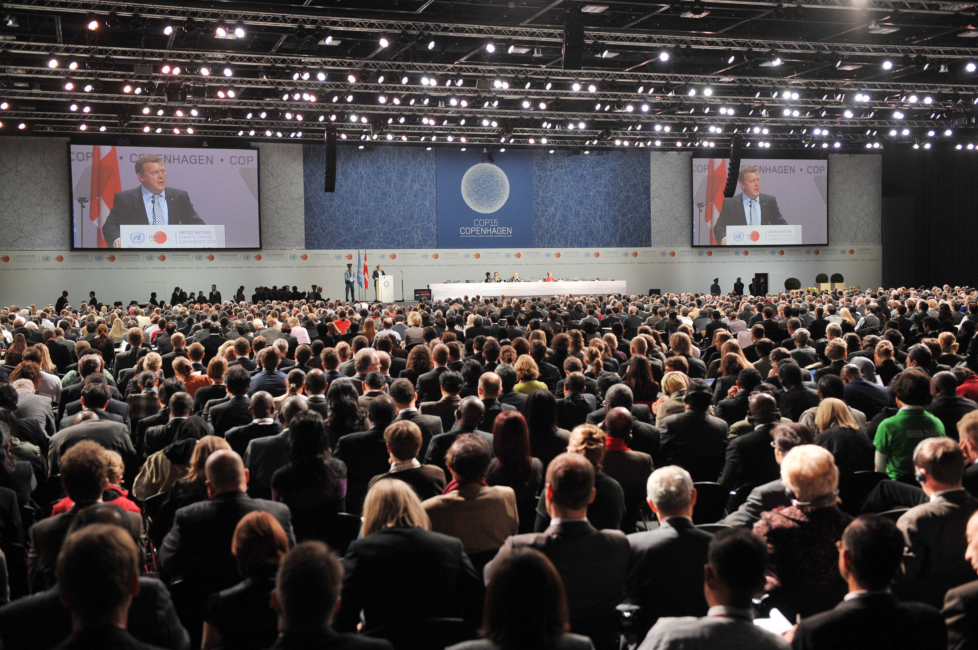

示例四:氣候峰會(4節)
教學目標
介紹聯合國氣候峰會的背景及《京都議定書》的發展
討論國家的減排目標、理據和措施
「太資料性,較難消化,沉悶...」
「未能了解議題中較抽象的概念...」

Slide 16
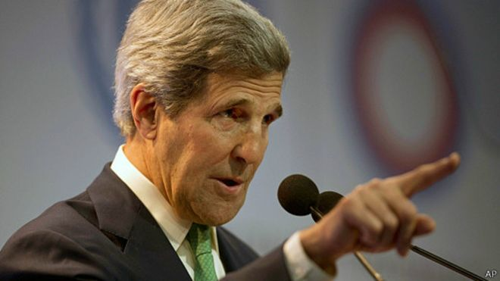
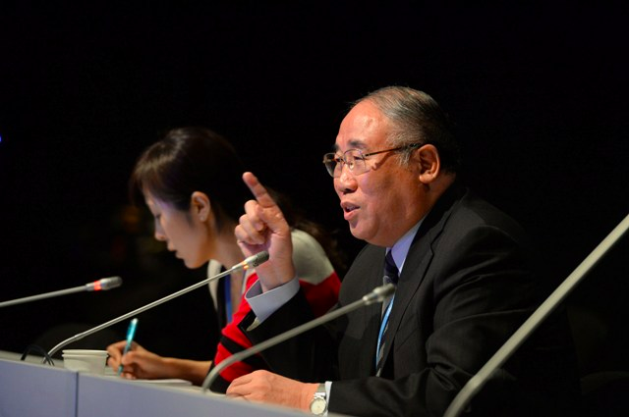
以美國為首的已發展國家
以中國為首的發展中國家
共同但無差別的責任
共同但有差別的責任
減排量、資金及技術援助

Slide 17
小組活動(1):
從學生生活經驗出發的課堂設計

Slide 18
誰人要為單行紙消耗量高的問題負上責任？
小組討論
嫌疑人一： 數學最強五人組 | 嫌疑人二： 其餘班內20名同學
早期數學成績較優異 以往使用大量單行紙作為算草紙以操練數學 近日減少了使用單行紙（每天共使用80張紙減少至每天50張 ） 除了用來計算外，同學亦將單行紙用於娛樂及遊戲之上。 | 以往數學成績一般，但近來表現有進步 以往只會使用少量單行紙 近日大幅增加了單行紙的使用量（每天消耗100張）

Slide 19
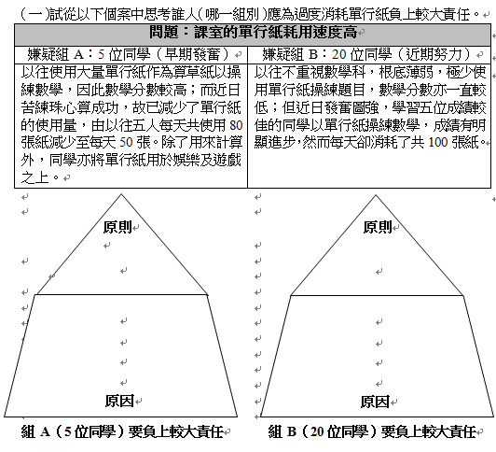

Slide 20

模擬情景代入
(Simulations)
特點:
教師可控制情景
- 學生體驗到真實的情景及尋找意義
開放性
- 鼓勵學生思考情景的啟示及自行抉擇
可以遊戲/角色扮演/活動形式進行…
Source: Simulations. University of New South Whales. Retrieved from https://teaching.unsw.edu.au/simulations

Slide 21
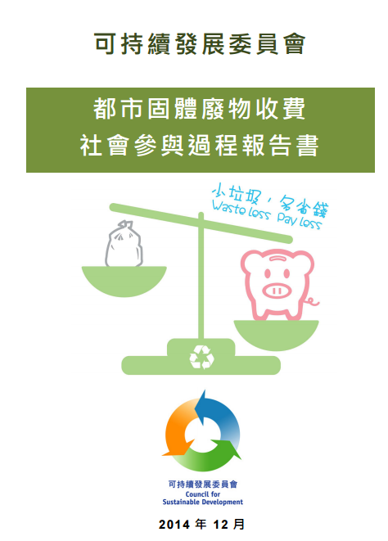
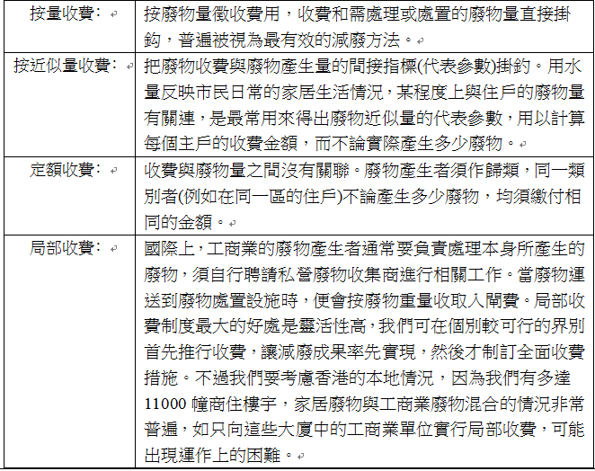
都巿固體廢物收費的主要模式 (P.)
按量收費?
按近似量收費?
定額收費?
局部收費?

Slide 22
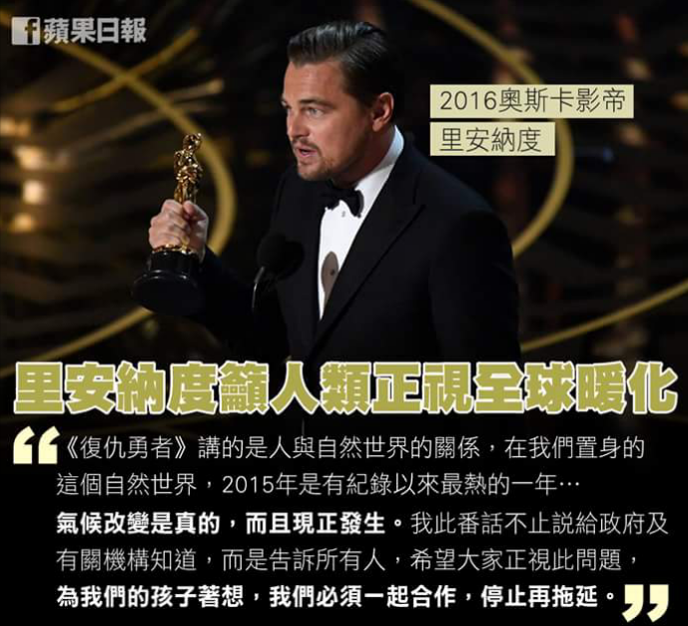
“…We need to support leaders around the world who do not speak for the big polluters or the big corporations, but who speak for all of humanity; and for the indigenous people of the world; for the billions and billions of underprivileged people who will be most affected by this; for our children's children; and for all the people out there whose voices have been drowned out by the politics of greed. Let us not take this planet for granted; I do not take tonight for granted.”
情感與價值觀
知識與能力
行動
世界公民的責任
1.「全球思考、本地行動」
2. 「全球思考、全球行動」

Slide 23

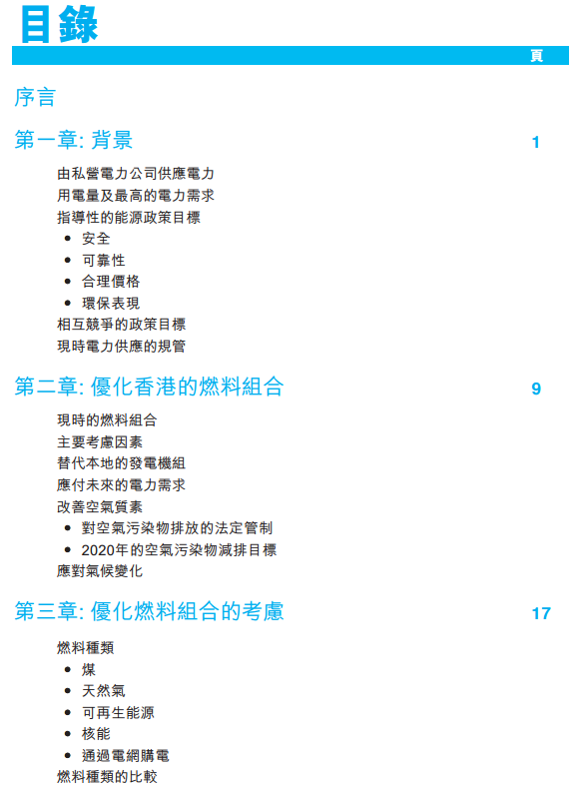
善用已有素材

Slide 24
照顧多元智能的學習策略
先假設，後証實
語文智能 Verbal/Linguistic 講故事、腦力激盪 、 錄音、寫日記、出版 | 音樂智能 Musical/Rhythmic 歌唱 、 概念音樂化 、 心情音樂 | 肢體運作智能 Bodily/Kinesthetic 使用肢體回答問題 、 課堂劇場 、 概念動作化 、 操作學習
邏輯數學智能 Logical/Mathematical 計算與定量 、 分類與分等、 對話法、 啟發式教學 、 科學思考 | 八大 智能 (Gardner) | 人際智能 Inter-personal/ Social 同伴分享 、 人群雕像、 合作小組、 圖板遊戲、 模擬情境
空間智能 Visual/Spatial 視覺化、彩色記號、 圖畫比喻、圖解符號、 思維速寫 | 自然探索智能 Naturalist 在社會和大自然探索生活中的事物、 學習有關的植物及自然事件 | 內省智能 Intra-personal/ Introspective 自我概念、瞭解自我、自我控制、表現創造力、建立正確價值觀
可行性探究
聯想法
合作學習
創意設計
圖像
模型製作
觀察法
自行擬定環保指引
Notes:
根據加德納的理論，學校在發展學生各方面智能的同時，必須留意每一個學生都擁有某些方面的智能特別突出；而當學生未能在其他方面追上進度時，要引導學生運用其強項學習

